Slide 1








PHÒNG GD & ĐT QUẬN LONG BIÊN
CHÀO MỪNG CÁC EM ĐẾN VỚI TIẾT HỌC
TOÁN – LỚP 1

Slide 2

KHỞI ĐỘNG
Trò chơi: “Dọn phòng sạch sẽ”

Slide 3

TOÁN
Bài 1: Các số 0, 1, 2, 3, 4, 5 (Tiết 3 – Trang 12, 13)

Slide 4
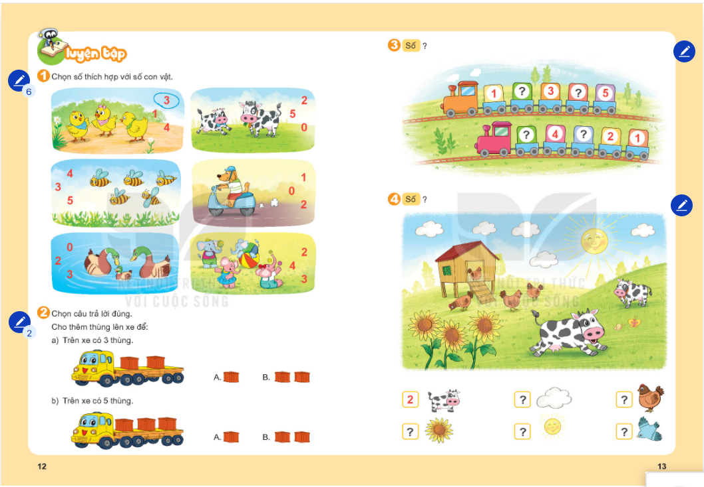

Slide 5


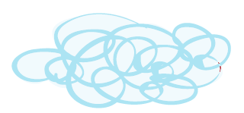
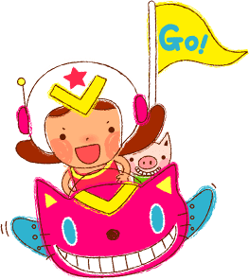




Môc Tiªu
Nhận biết được các nhóm có 0, 1, 2, 3, 4, 5 đồ vật
Lập được các nhóm có số lượng là 0, 1, 2, 3, 4, 5
Thứ tự của số trong dãy số

Slide 6
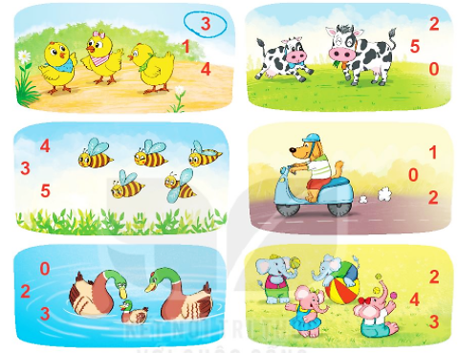
1
Chọn số thích hợp với số con vật?

Slide 8
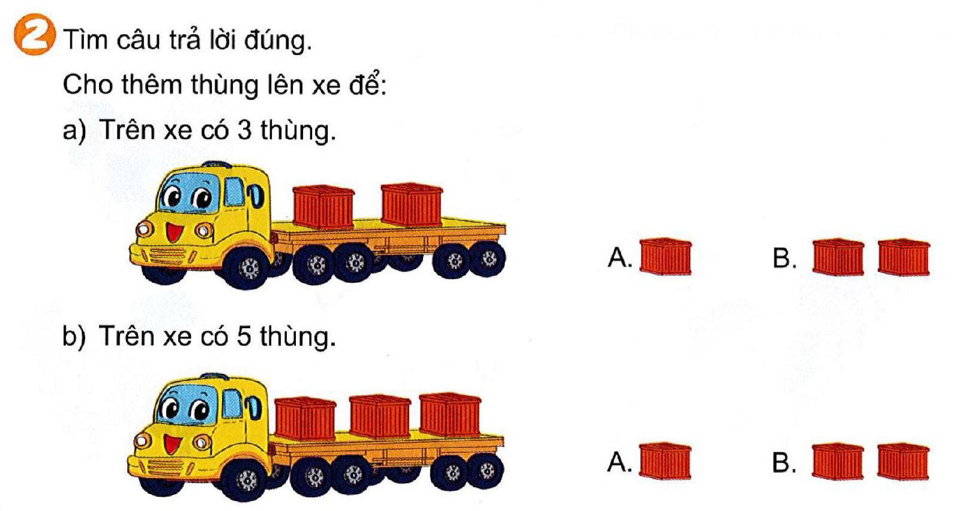
2
Chọn câu trả lời đúng. Cho thêm thùng lên xe để:
a) Trên xe có 3 thùng:
b) Trên xe có 5 thùng:

Slide 9
2
Chọn câu trả lời đúng. Cho thêm thùng lên xe để:
a) Trên xe có 3 thùng:
b) Trên xe có 5 thùng:

Slide 10
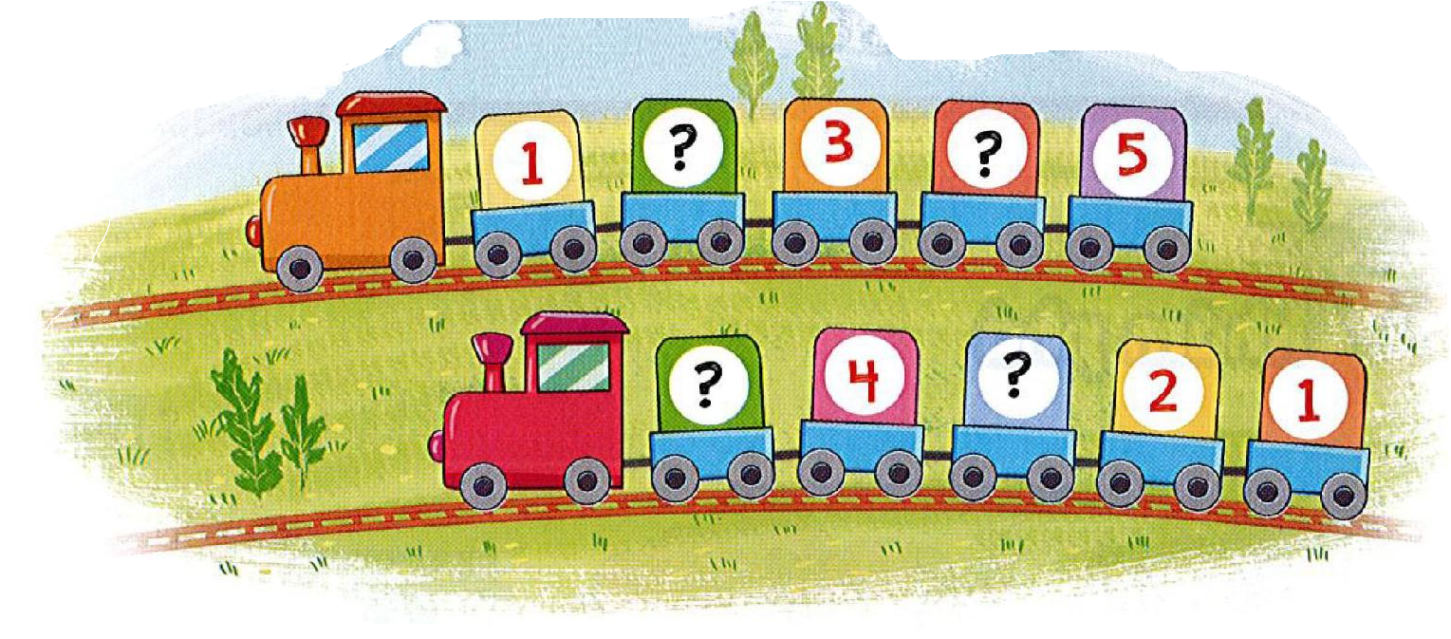
3
Số ?
2
4
5
3

Slide 11
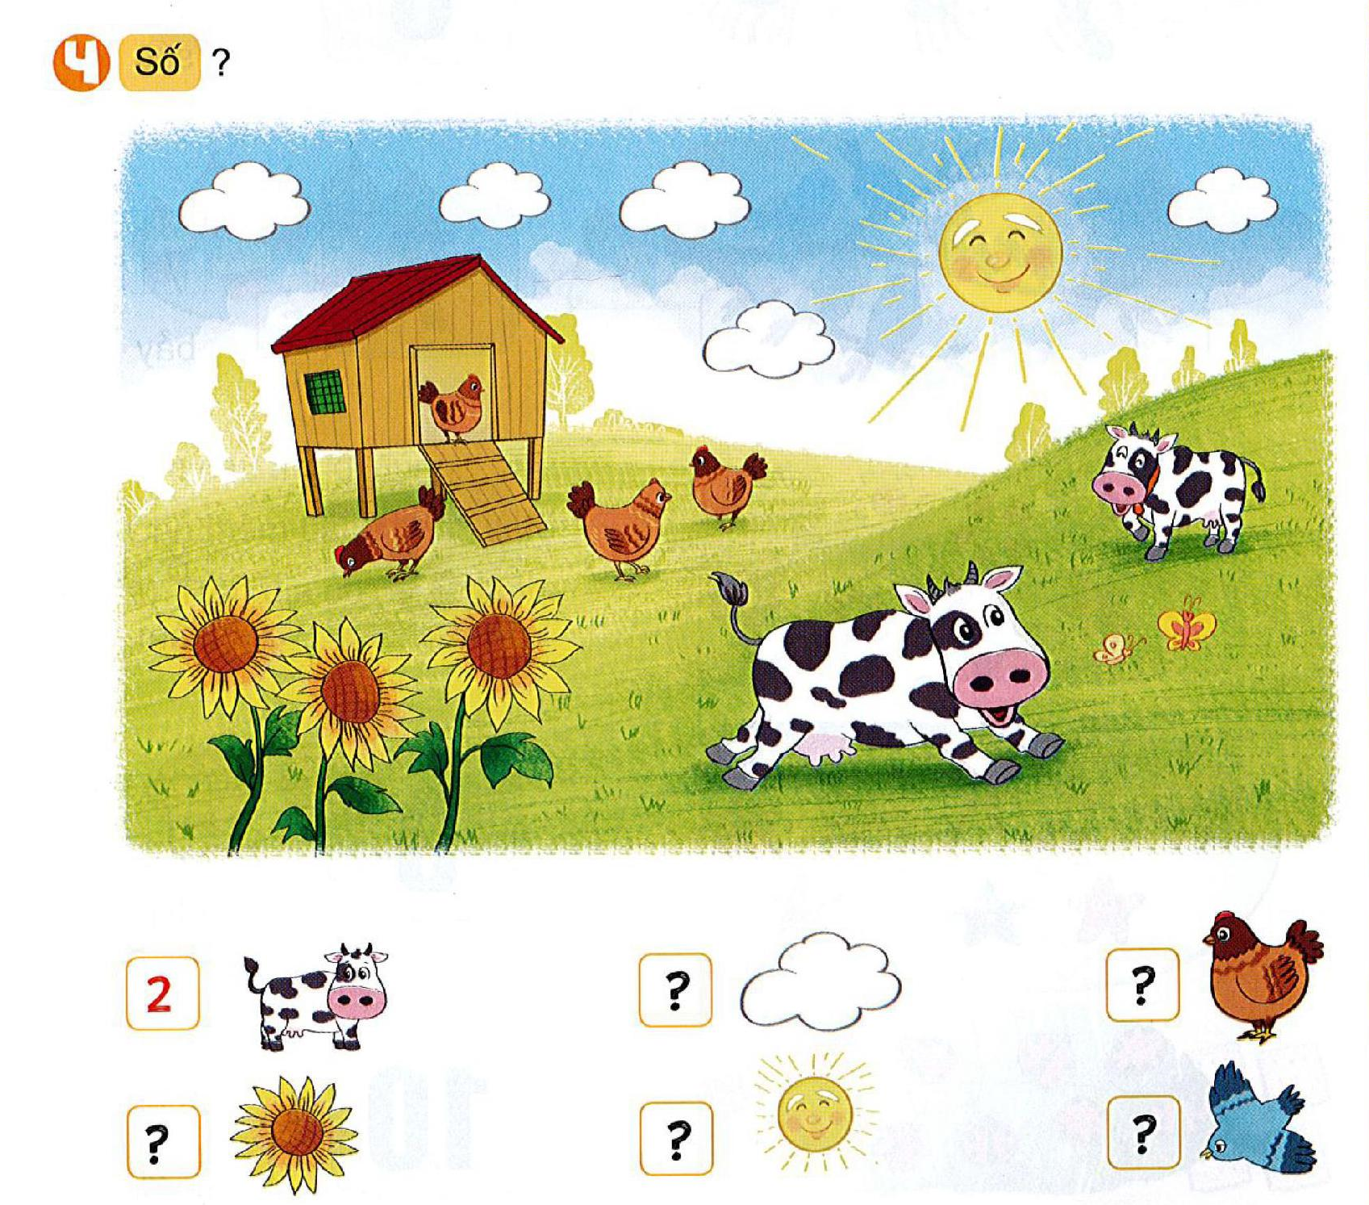



Slide 12


5
4
3
1
0

Slide 13

- Ôn lại bài học - Xem trước bài sau: Các số 6,7,8,9,10 (T1)
DẶN DÒ

Slide 14

CẢM ƠN CÁC CON ĐÃ CHÚ Ý HỌC TẬP
XIN CHÀO VÀ HẸN GẶP LẠI

